Slide 1
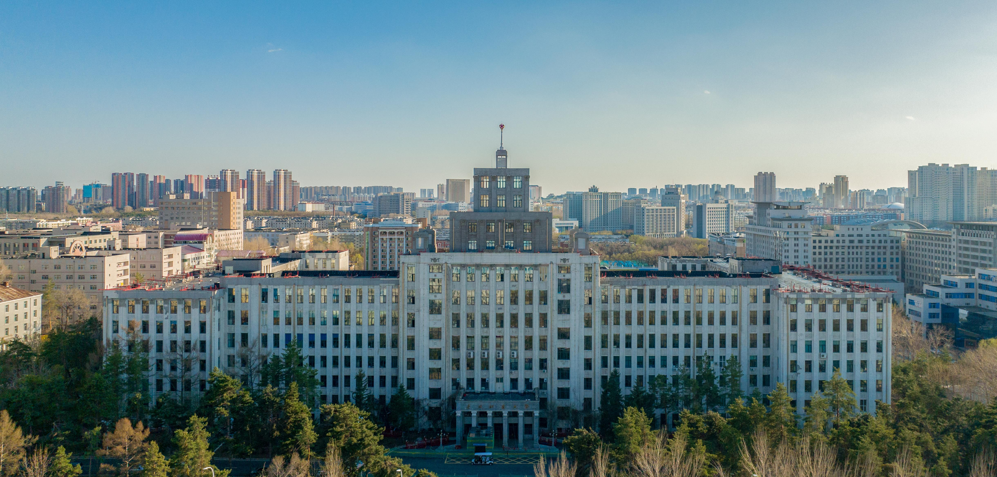

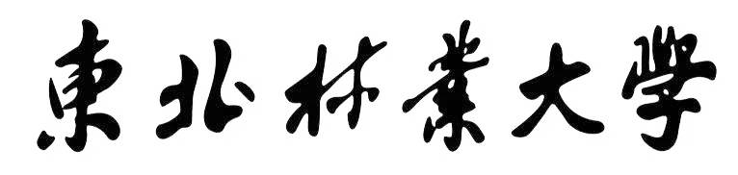
Northeast Forestry University
基于一种新散度、多尺度显著性融合和改进三分支证据融合的深度证据滑坡图像分类
张家绪^{1,2}，崔杞^{1,3}，马晓剑^{1,*}
¹ 东北林业大学 理学院，² 中山大学 电子与通信工程学院，³ 东北大学 理学院
汇报日期：2024年1月27日

Slide 2
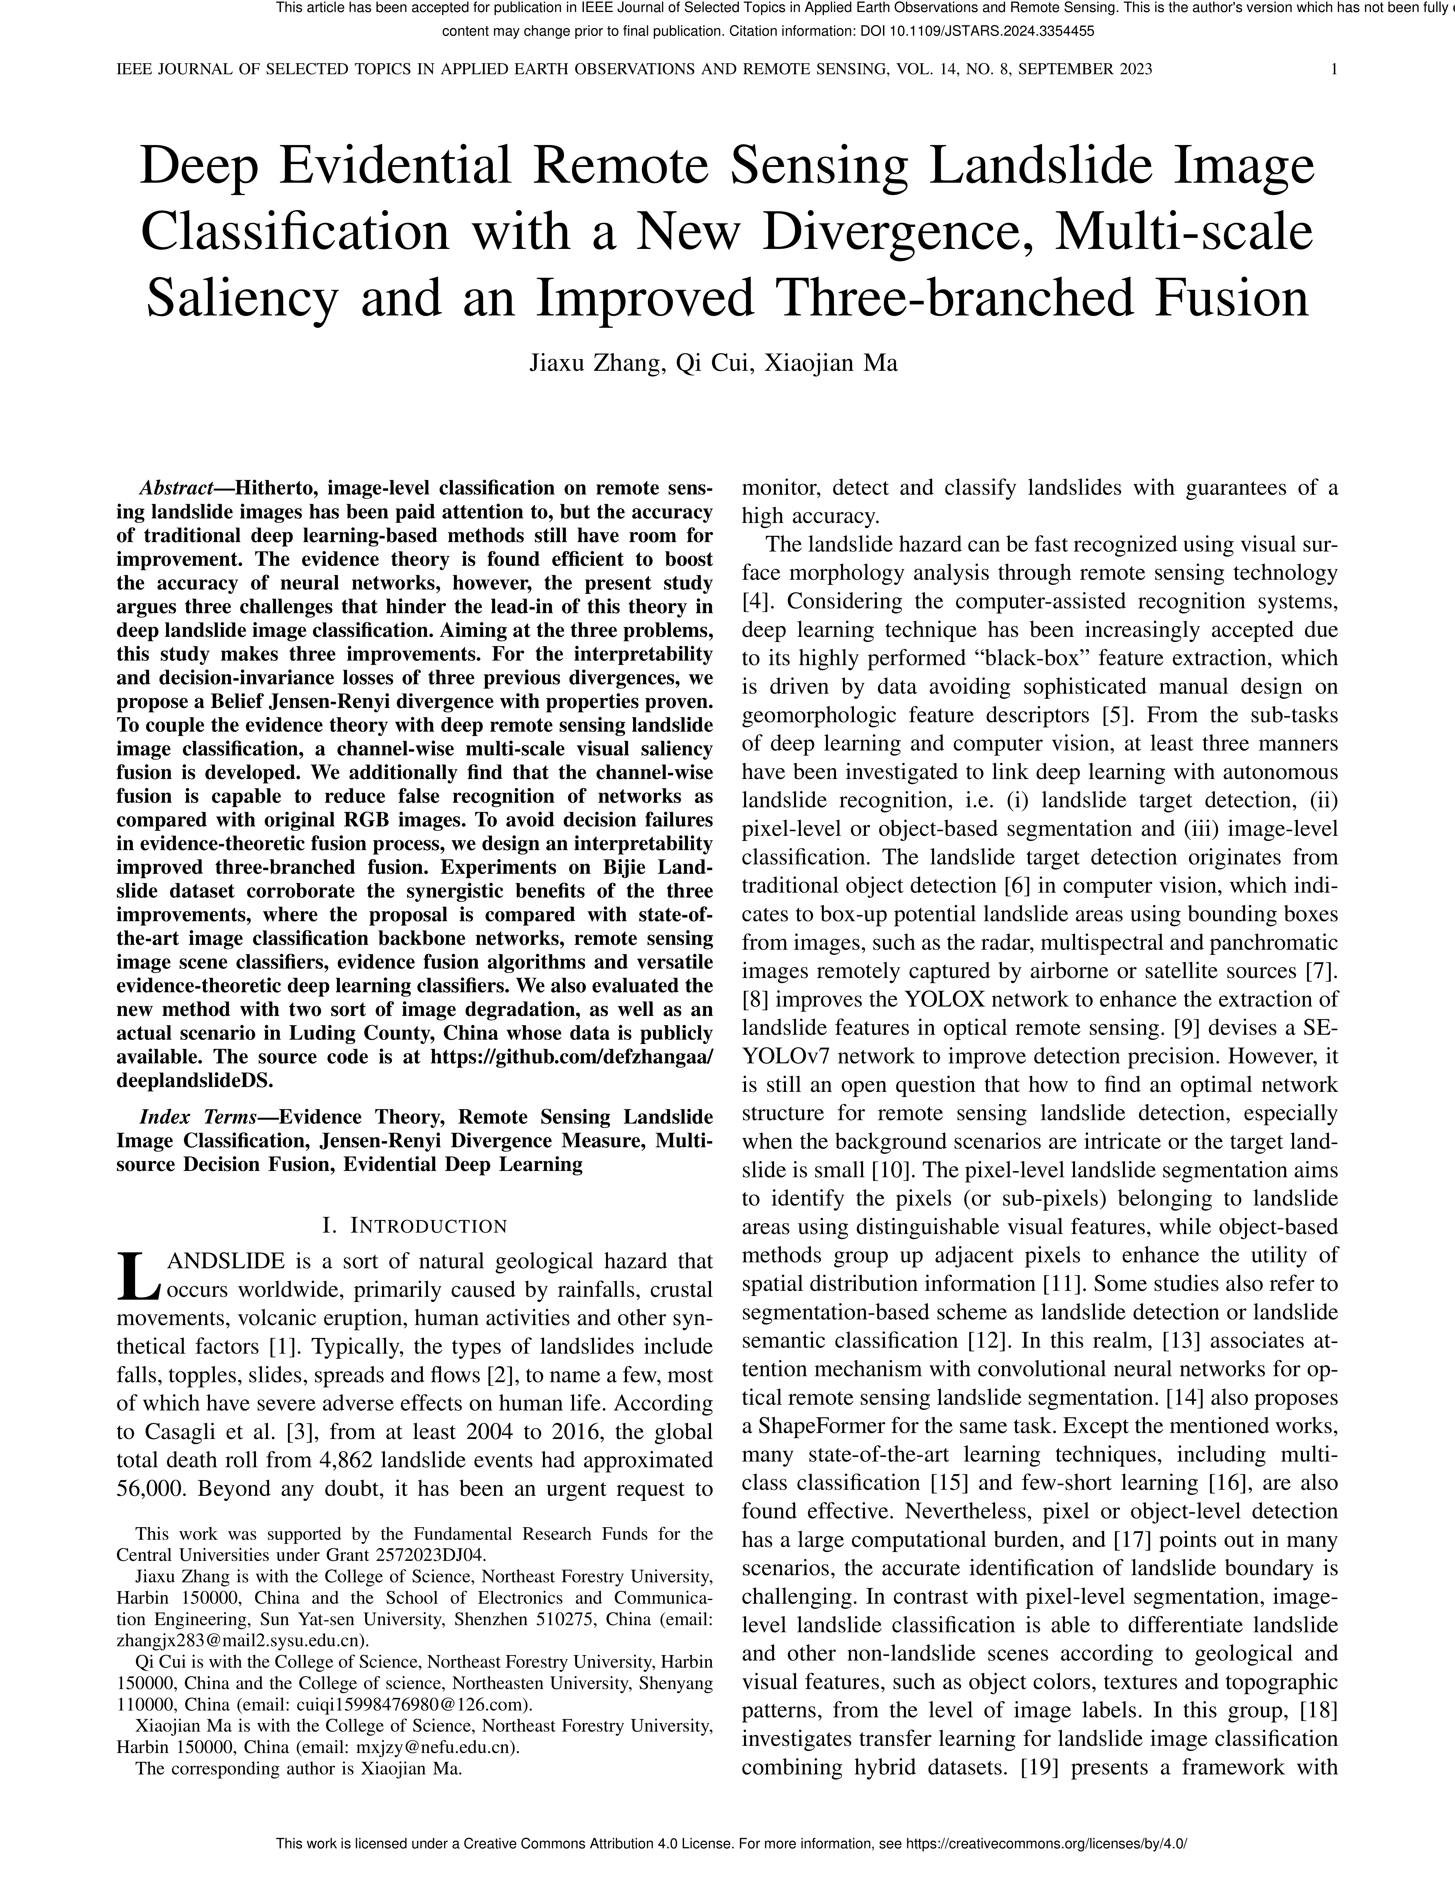
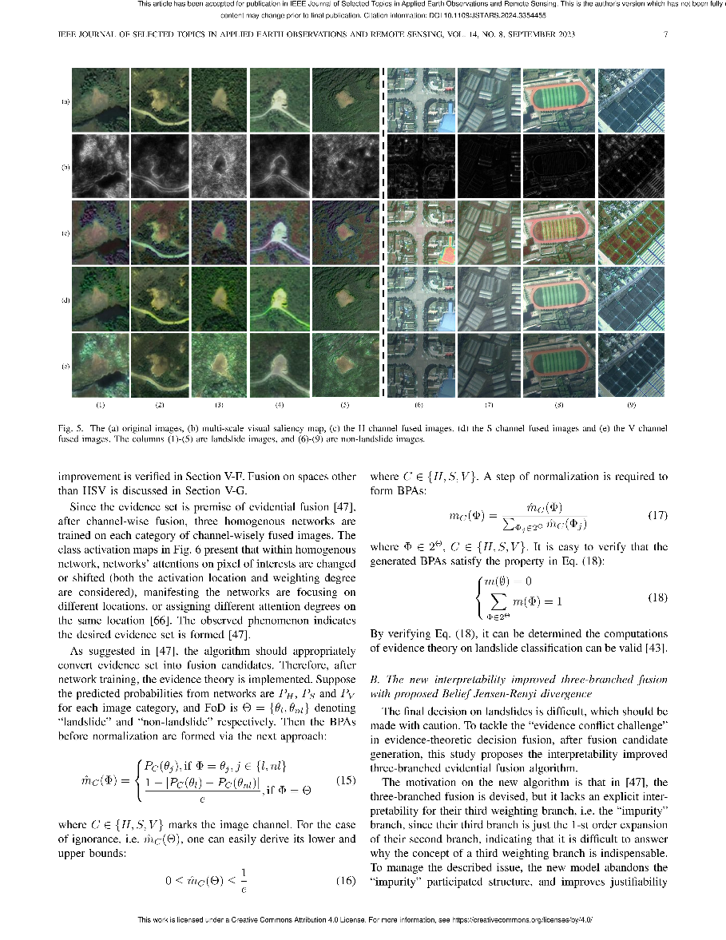
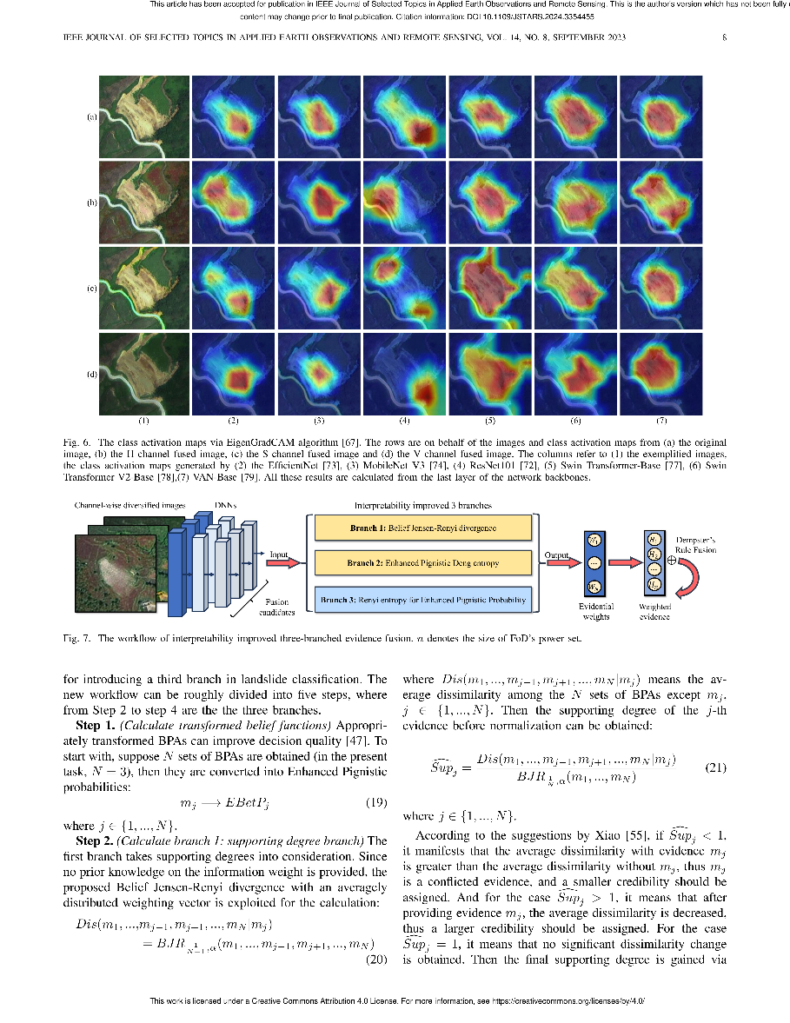
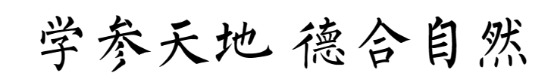
本论文已被IEEE JSTARS (IEEE Journal of Selected Topics in Applied Earth Observations and Remote Sensing，中科院二区Top) 接收！
https://doi.org/10.1109/JSTARS.2024.3354455
Northeast Forestry University
Jan 27th 2024

Slide 3

Northeast Forestry University
01
研究动机
Research motivation
目录
02
我们的方法
Our proposal
03
实验结果
Experimental results
04
未来展望
Future chances

Slide 4
PART 01
研究动机
Research motivation
Jan 27th 2024

Slide 5
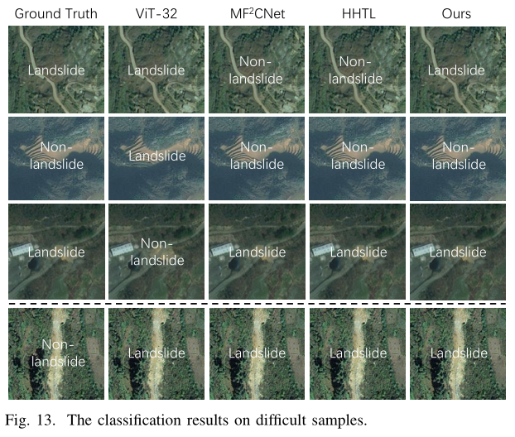
研究动机
Northeast Forestry University
当前，深度学习在图像级遥感滑坡识别中具备优势，但是其准确率（Accuracy）仍然有提升空间。
证据理论耦合的深度学习（Evidence theory-coupled deep learning）在自然图像分类任务中取得了进展，但是在图像级遥感滑坡识别任务中仍然较少被研究。
Jan 27th 2024

Slide 6
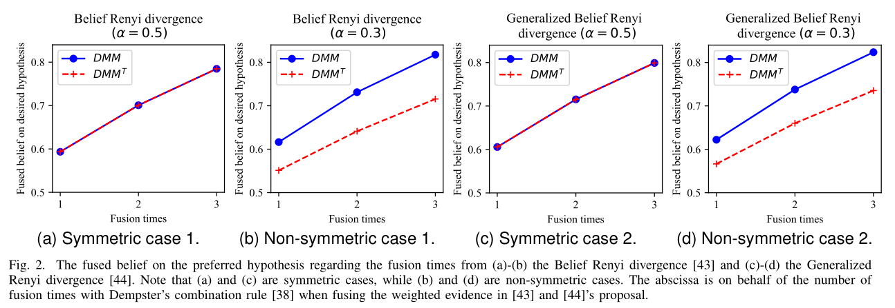
研究动机
Northeast Forestry University
为了将证据理论与深度学习相耦合，并应用于遥感滑坡图片级分类，本文主要考虑以下三大挑战：
“信度散度挑战”：由于一些信度散度并非在全参数空间中具备对称性，非对称的信度散度面临可解释性和决策不确定性损失，基于证据融合的遥感滑坡图像分类模型性能可能受限制；
“证据理论引入挑战”：考虑滑坡图像分类任务，如何有效地生成多源证据集，进而构造与证据融合相适应的模型架构，仍然是一个悬而未决的问题。这一挑战决定了模型架构；
“证据冲突挑战”：当“证据冲突”出现时，Dempster组合规则可能会产生反直觉的证据融合结果，这可能会导致错误分类。 现有的三分支融合模型很难解释第三分支的理论意义。
Jan 27th 2024

Slide 7
PART 02
我们的方法
Our proposal
Jan 27th 2024

Slide 8
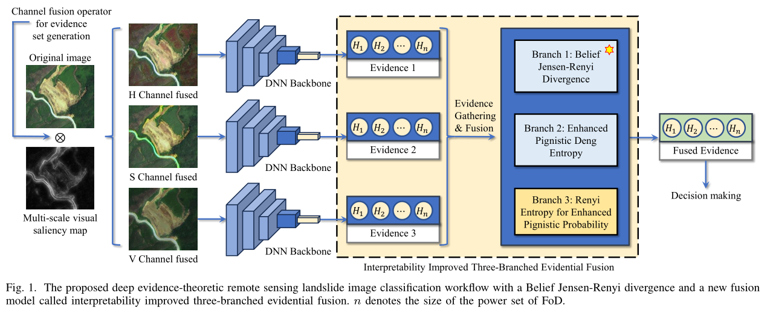
我们的方法
Northeast Forestry University
证据理论引入挑战
证据冲突挑战
信度散度挑战
总览：本文设计了一种全新的证据深度学习框架，用于应对遥感滑坡图像分类任务。
Jan 27th 2024

Slide 9
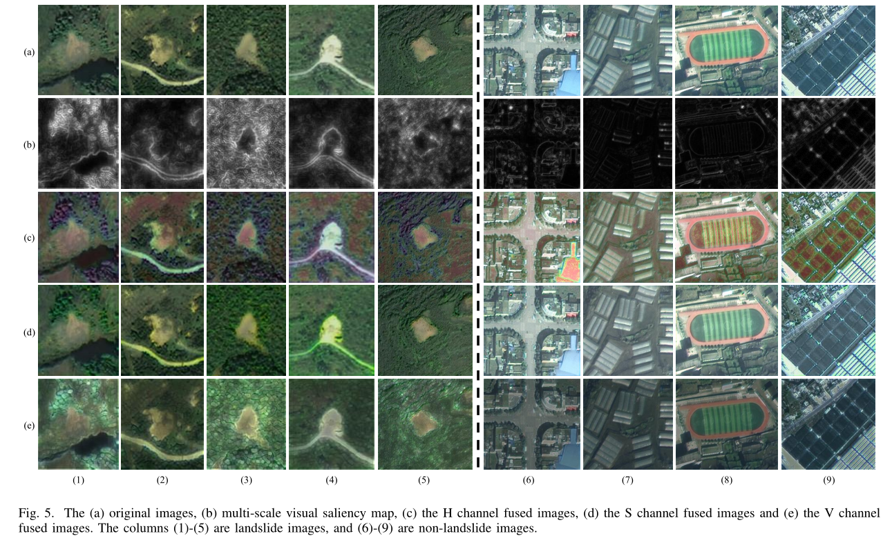
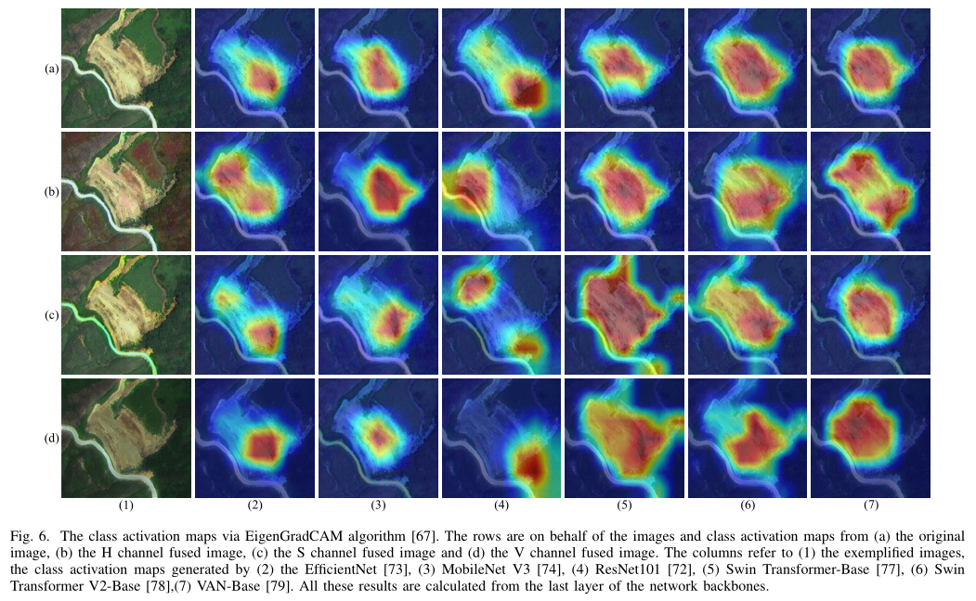
我们的方法
Northeast Forestry University
算法首先生成多尺度SR显著性，随后将多尺度显著性图分别融合到遥感滑坡图像的H、S、V三个通道，诱导三个深度神经网络集中注意力于滑坡图像的不同像素，从而产生不同的决策，生成多源证据集。这是本文“证据理论引入挑战”的解决方案。
Jan 27th 2024

Slide 10
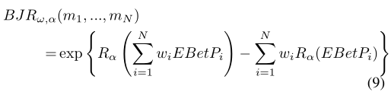
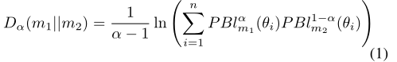
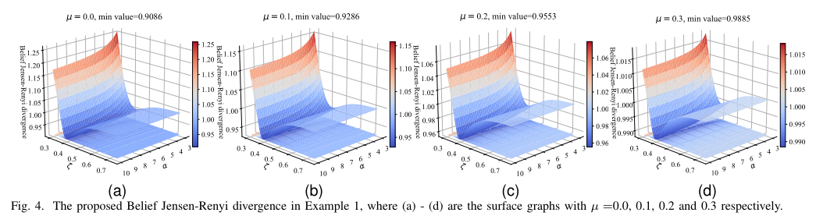
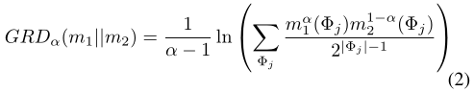
我们的方法
Northeast Forestry University
信度Renyi散度
泛化的信度Renyi散度
信度Jensen-Renyi散度
在证据融合前，考虑本文的“信度散度挑战” 。针对两散度可解释性和决策不变性损失，以及传统概率论中Jensen-Renyi散度的参数与诱导它的Renyi熵参数定义域相冲突，本文提出一种信度Jensen-Renyi散度。本文的新散度与Renyi熵的参数定义域统一，且可以处理多条证据，比当前Chen和Cai [1]的解决方案更加泛化。
[1] https://doi.org/10.1002/int.22741
Jan 27th 2024

Slide 11
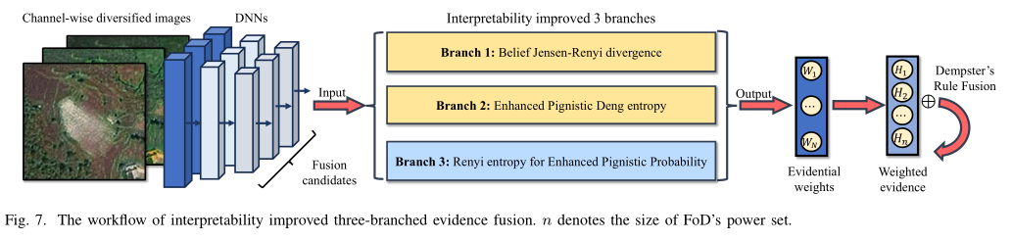
我们的方法
Northeast Forestry University
最后，克服“证据冲突挑战”，完成证据融合。为应对这一挑战，设计了一种可解释性改进的三分支证据融合。不同于前序算法，本文方法的第三分支用于克服第二分支潜在的“非特异性不确定性爆炸”问题，完善了引入第三分支的理论可解释性。
Jan 27th 2024

Slide 12
PART 03
实验结果
Experimental results
Jan 27th 2024

Slide 13
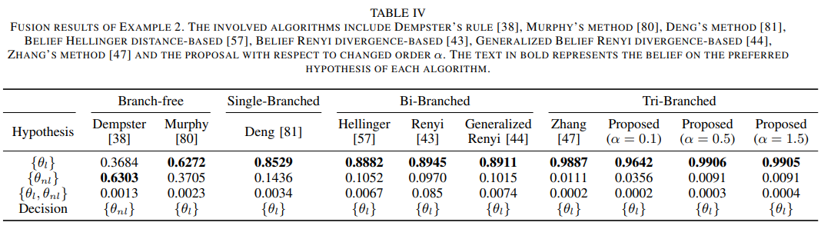
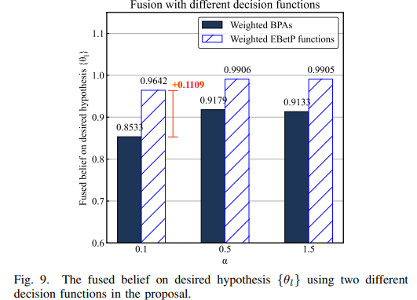
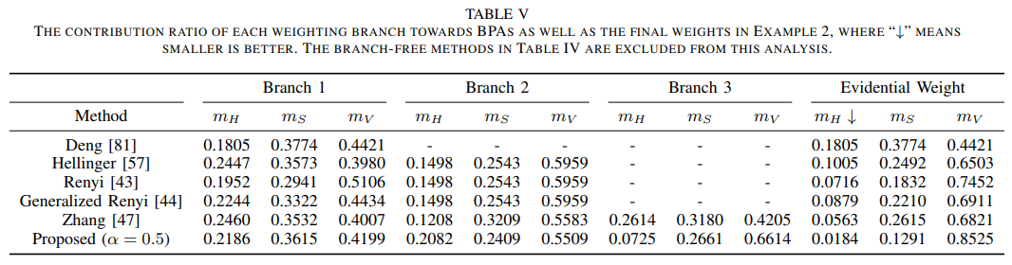
理论对比
Northeast Forestry University
首先，本文通过算例表明，在“证据冲突”的不良条件下，本文提出的改进三分支融合算法在融合后赋予正确假设的信度值、证据权重两方面均表现出优势。
Jan 27th 2024

Slide 14
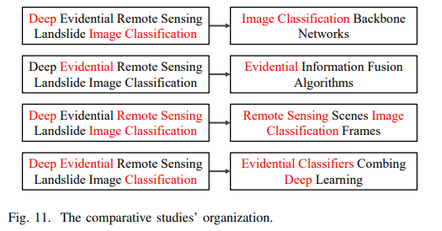
实验对比
Northeast Forestry University
在实验阶段，本文采用武汉大学等单位标注的Bijie Landslide dataset分析算法性能。
实验平台：Intel I9-11900K 3.50GHz CPU, 64.00-GB RAM。 GPU： NVIDIA GeForce RTX 3090。
由于本文属于交叉领域课题，考虑不同关键字组合对应的前序研究，共设计下图四类算法进行对比试验。
Jan 27th 2024

Slide 15
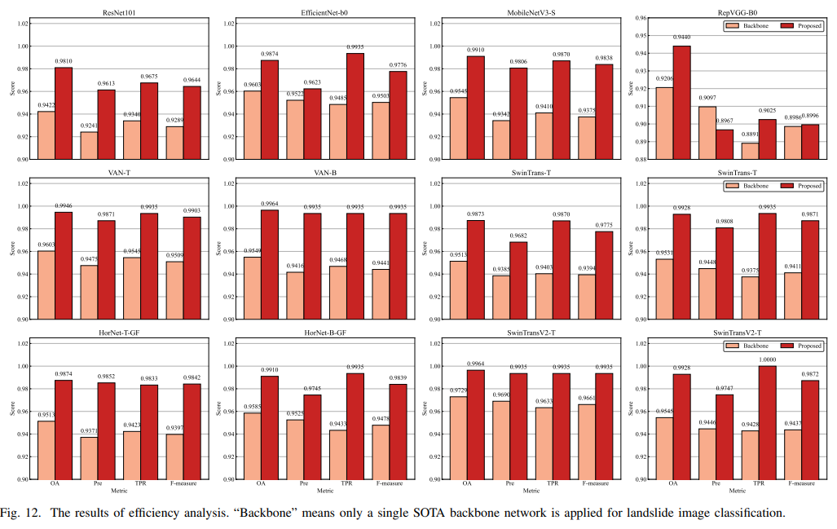
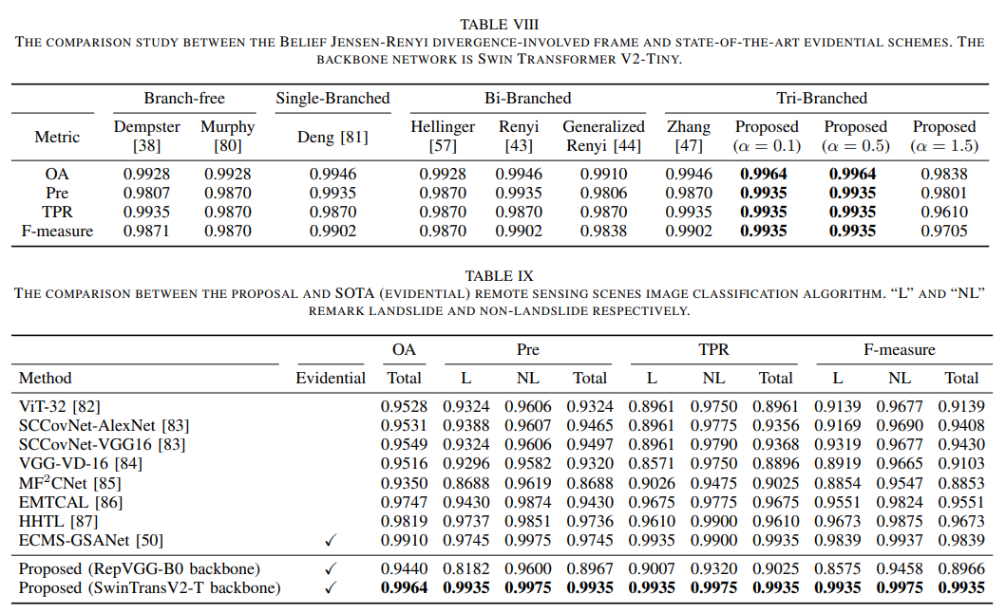
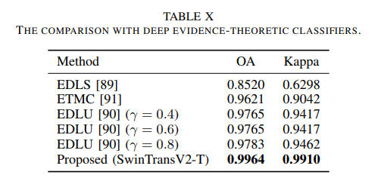
实验对比
Northeast Forestry University
实验结果表明，在四组对比算法中，本文算法均表现出一定优势。
Jan 27th 2024

Slide 16
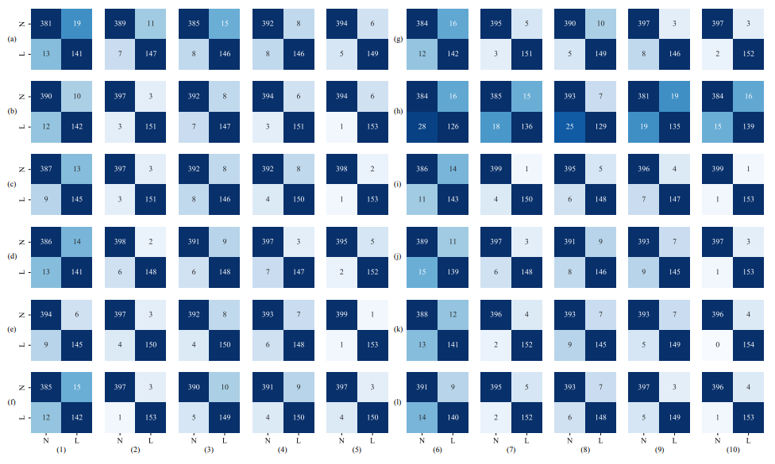
实验对比
Northeast Forestry University
本文共设置两组消融实验。在第一组消融实验，本文发现除了Rep-VGG B0，相较于原始图像，本文讨论的11个深度神经网络在融合多尺度显著性至H、S、V通道后的图像上均取得了更少的误分类，然后经过一步证据融合，误分类个数降至最低。第二组实验探究改进的三分支证据融合。
Jan 27th 2024

Slide 17
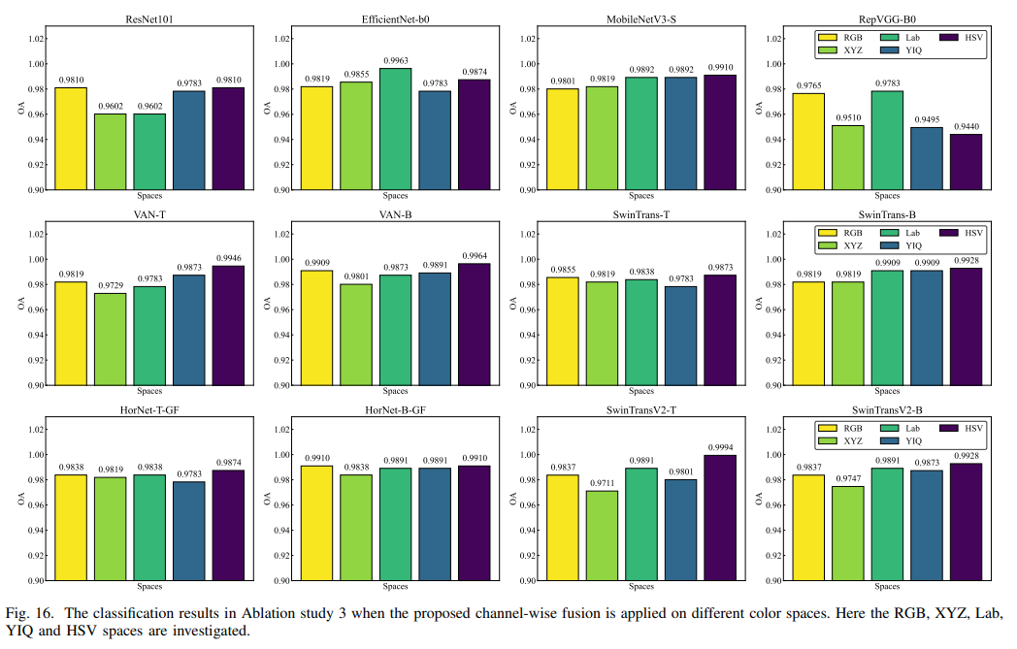
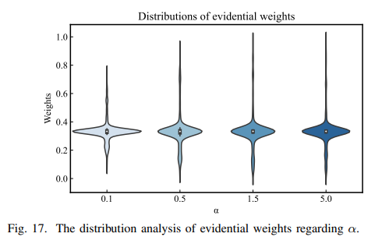
实验对比
Northeast Forestry University
本文共设置三组敏感性分析实验。第一组实验探究显著性融合的颜色空间，本文发现在HSV融合后的结果占优数更多。第二组实验探究新散度中的参数对证据权重的影响。本文发现该参数越大，证据权重的尾部分布越厚。
Jan 27th 2024

Slide 18
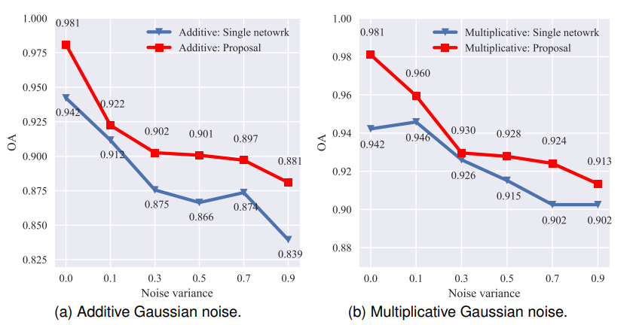
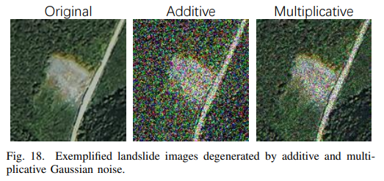
实验对比
Northeast Forestry University
本文的第三组敏感性分析测试了算法对图像噪声的敏感性。本实验测试了加性和乘性高斯噪声，此两类用于模拟遥感中的传感器噪声。右侧两个图结果表明相较于单一神经网络，本文算法可以取得更好的准确率，初步验证了模型的鲁棒性。
Jan 27th 2024

Slide 19
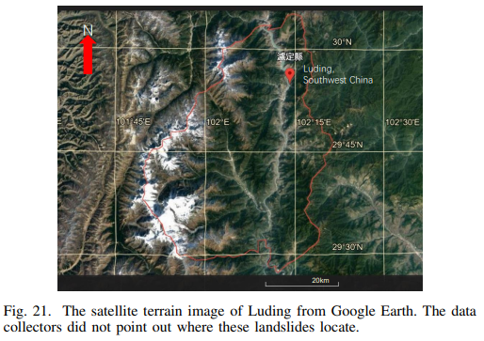
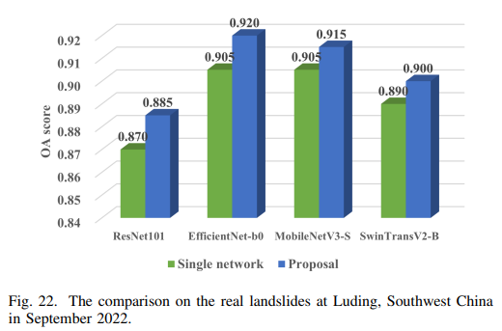
实验对比
Northeast Forestry University
在时间复杂性分析后，本文设置了一个真实样本验证。本实验使用Fu等人 [2]在IEEE TGRS上发表的真实遥感滑坡数据集，该数据集标注了2022年8月在中国西南部泸定县的滑坡自然灾害。实验使用Bijie Landslide数据集预训练后的模型直接进行预测，结果表明相较于单一深度神经网络，本文算法具备一定优势，初步验证了模型的泛化性。
[2] https://doi.org/10.1109/TGRS.2023.3321716
Jan 27th 2024

Slide 20
PART 04
未来展望
Future Chances
Jan 27th 2024

Slide 21
未来展望
Northeast Forestry University
缩减模型计算量
融合更多模态\信源
C
F
证据融合往往需要多条证据，需要借助于多个深度神经网络，在轨平台的部署仍然有待探究。
本文仍局限于来自遥感图像的纯视觉信息，后续可以考虑添加传统的地理信息描述子构建更可靠的分类模型。
设计大型数据集
发展证据理论
D
A
考虑到不断增长的网络尺度，可以考虑构建更大型的、开源的遥感滑坡图像分类数据集。
证据散度、证据冲突、证据深度学习等是研究热点，其与遥感中模式识别问题的结合将是一个有价值的方向。
Jan 27th 2024

Slide 22

Northeast Forestry University
汇报结束 感谢聆听！
张家绪^{1,2}，崔杞^{1,3}，马晓剑^{1,*}
¹ 东北林业大学 理学院，² 中山大学 电子与通信工程学院，³ 东北大学 理学院
汇报日期：2024年1月27日

